Slide 1
TIẾNG VIỆT 1
Tập 1
Tuần 10
Ôn tập giữa học kì 1
(Luyện tập)

Slide 2

KHỞI ĐỘNG

Slide 3
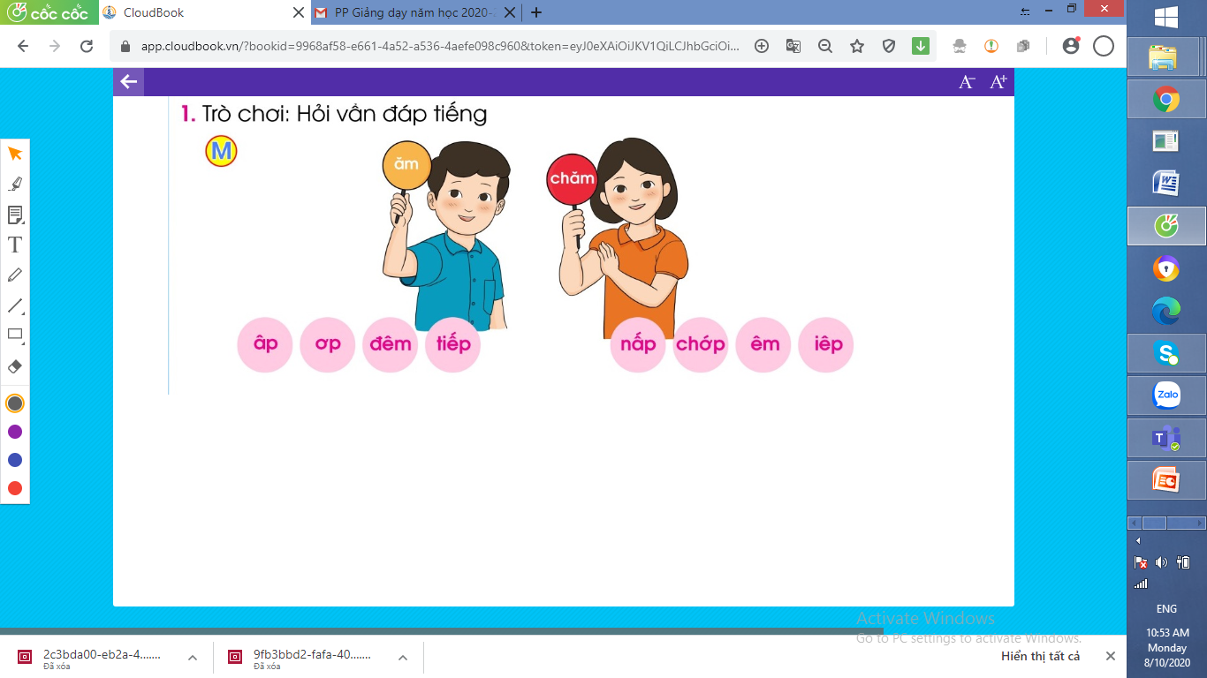
Trò
chơi
Hỏi vần đáp tiếng

Slide 4
M
©m
¬p
®ªm
tiÕp
nÊm chíp ªm iªp

Slide 5
Tiếng Việt
ÔN TẬP GIỮA HỌC KÌ I
(Luyện tập)

Slide 6
TẬP ĐỌC

Slide 7


Slide 8


Slide 9
Luyện đọc từ
khóm tre ngà
đẹp lắm
kể lể
lũ gà
rôm rả
nắm rơm
nó
khệ nệ

Slide 10
Luyện đọc câu
1
3
4
2
5
6
7
8

Slide 11
Luyện đọc câu
Sẻ kể: Tổ của nó nhỏ mà đẹp lắm.
Nó sắp có lũ cua bé tí bò khắp hồ.

Slide 12
Luyện đọc câu
1
3
4
2
5
6
7
8

Slide 14
LUYỆN TẬP

Slide 15
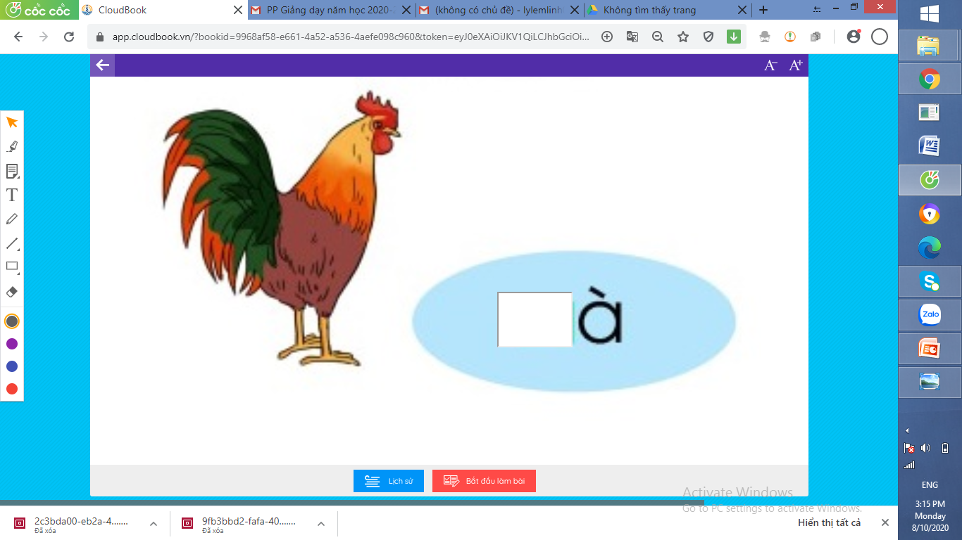
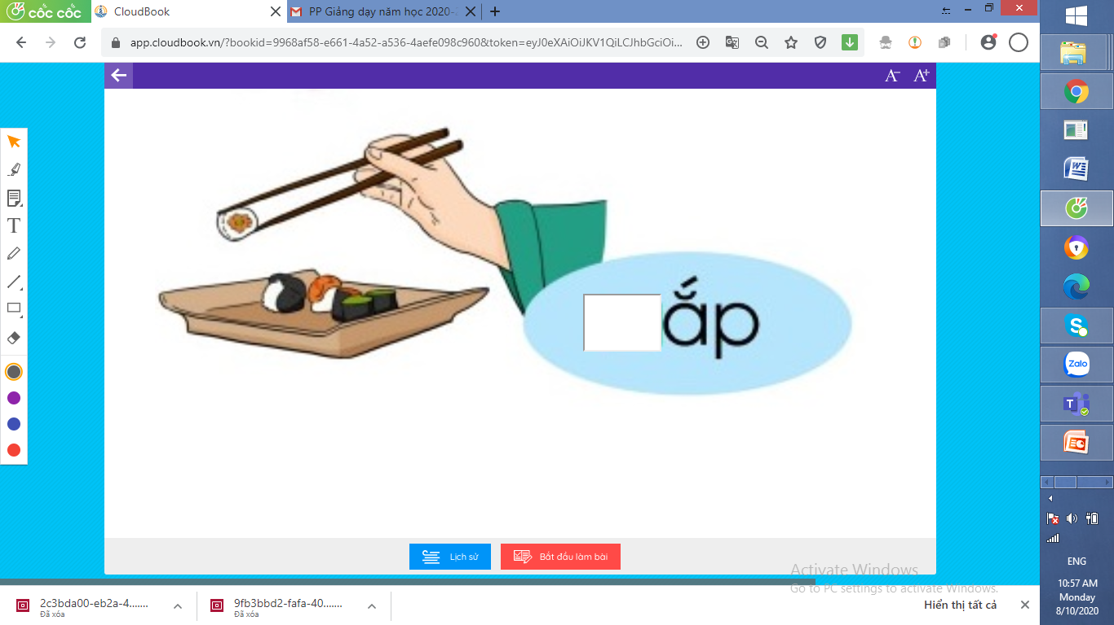
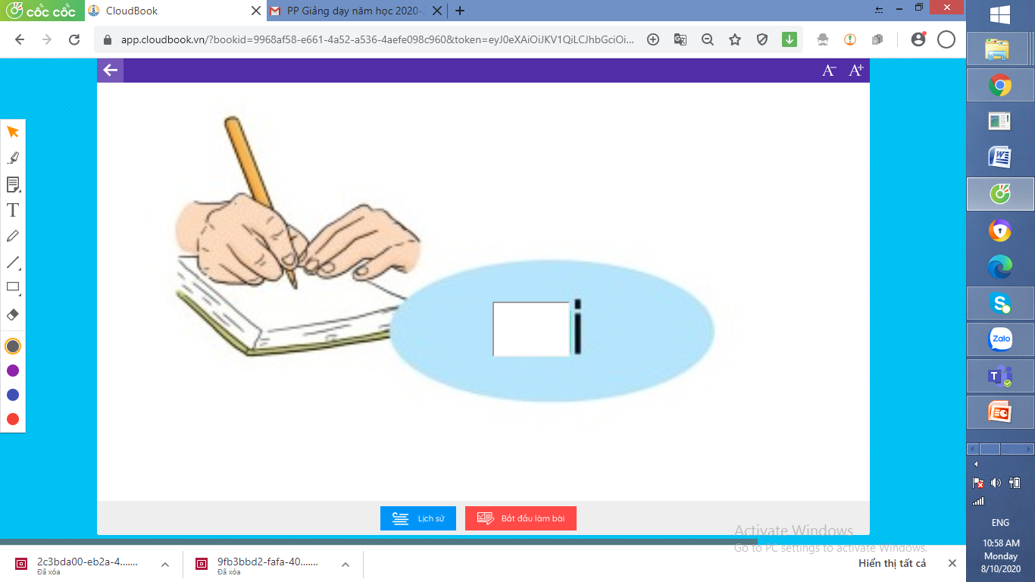
Em chọn chữ nào: g hay gh?
……à
……ắp
……. i
g
g
gh

Slide 16
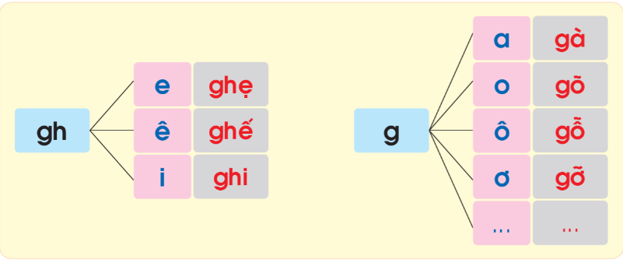
GHI NHỚ

